Slide 1
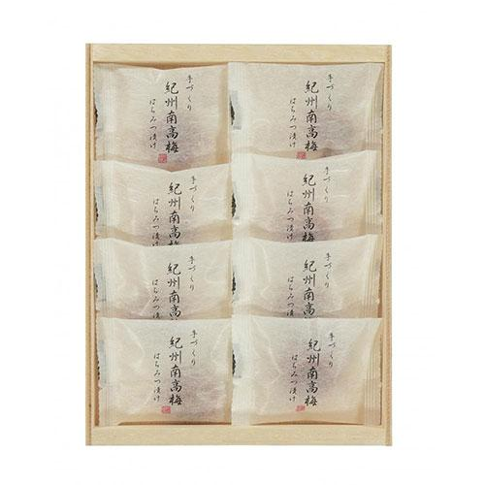
【提案書】
至福の逸品 木箱入り和歌山県産「紀州南高梅」8個 ※税率8％
梅の最高品種「紀州南高梅」をひと粒ずつパッケージングされており高級感のある至福の逸品。しっかりとした木箱入りで贈答用にぴったりですし、抽選イベントの景品用などにもおすすめ。
特徴
納期
納期スペース
仕様
包装 : 木箱入り
注意事項 : 賞味期間：365日間(常温)
備考 : &lt;セット内容&gt; 和歌山県産 紀州南高梅8個
お見積
お見積りスペース

